Slide 1

【議題 1】
資料1 | 令和8年3月19日
 | 令和7年度第1回 大阪府地域職域連携推進協議会
大阪府地域職域連携推進協議会
第4次大阪府健康増進計画 令和７年度 PDCA進捗管理票
大阪府健康医療部健康推進室健康づくり課

Slide 2

第4次大阪府健康増進計画（概要）
基本的事項
●計画策定の趣旨・背景
社会情勢の変化等を踏まえつつ、府民の健康寿命の延伸の実現に向けて、府民の健康状況と課題を把握し、その解決を図るため
の取組みを、社会全体で総合的かつ計画的に推進する。
●計画の位置付け
健康増進法第8条第1項の規定に基づく都道府県計画、大阪府健康づくり推進条例第4条第1項に基づく府の責務
●計画の期間
令和6（2024）年度～令和17（2035）年度（12年間）
基本理念
基本目標
●健康寿命の延伸：3歳以上延伸
●健康格差の縮小：日常生活動作が自立している期間の平均
において上位4分の1の市町村の平均の
増加分を上回る下位4分の1の市町村の
平均の増加
全ての府民が健やかで心豊かに生活できる活力ある社会
～いのち輝く健康未来都市・大阪の実現～
基本方針
●府民誰一人取り残さない健康づくりの推進
●より実効性を持つ取組みの推進
生活習慣病の発症予防【数値目標：17】 | 生活習慣病の早期発見・重症化予防【数値目標：10】
❶栄養・食生活 ❷身体活動・運動 ❸休養・睡眠 ❹飲酒 ❺喫煙 ❻歯と口の健康 | ❶けんしん（健診・がん検診） ❷重症化予防
生活機能の維持・向上 【数値目標：3】 | 府民の健康づくりを支える社会環境整備【数値目標：9】
❶ロコモ・フレイル、骨粗鬆症 ❷メンタルヘルス | ❶ヘルスリテラシー、健康づくりの気運醸成 ❷ＩＣＴ（ＰＨＲ等）を活用した健康づくりの推進 ❸地域・職域等における社会環境整備
ライフコースアプローチ （胎児期から高齢期に至るまでの人の生涯を経時的に捉えた健康づくり）
※ 多様な主体の連携・協働による“オール大阪体制”を構築し、健康づくりの推進に関する施策を推進。
「健康寿命の延伸」、「市町村の健康格差の縮小」ををめざす

Slide 3
第4次大阪府健康増進計画（具体的取組み）
生活習慣病の発症予防
❶栄養・食生活 | ❷身体活動・運動 | ❸休養・睡眠
地域における栄養相談への支援、栄養管理の質の向上 学校等における取組み 企業や大学等との連携による食生活の改善 「食育」など食生活の改善に向けた普及啓発 | 学校や大学、地域における運動・体力づくり 民間企業等と連携した普及啓発 | 休養・睡眠の充実
❹飲酒 | ❺喫煙 | ❻歯と口の健康
生活習慣病のリスクを高める飲酒の減少 飲酒と健康に関する啓発・相談 | 喫煙率の減少 望まない受動喫煙の防止 | 歯磨き習慣の促進 歯と口の健康に係る普及啓発
生活習慣病の早期発見・重症化予防
生活機能の維持・向上
❶ けんしん（健診・がん検診） | ❷ 重症化予防
けんしん受診率向上に向けた取組み 特定健診の受診促進 がん検診の受診促進 ライフステージや性差に応じた普及啓発 | 特定保健指導の促進 未治療者や治療中断者に対する医療機関への受診勧奨の促進 医療データを活用した受診促進策の推進 糖尿病の重症化予防 早期治療・重症化予防に係る普及啓発
❶ロコモ・フレイル、 骨粗鬆症 | ❷メンタルヘルス
認知度向上のための普及啓発 身体機能低下の予防促進 | 職域等におけるこころの健康サポート 地域におけるこころの健康づくり 相談支援の実施
府民の健康を支える社会環境整備
➊ヘルスリテラシー、健康づくりの気運醸成 | ➋ＩＣＴ（ＰＨＲ等）を活用した健康づくりの推進 | ➌地域・職域等における社会環境整備
学校や大学、職場等におけるヘルスリテラシーの向上 『健活10』〈ケンカツ テン〉の推進 多様な主体の連携・協働 女性に関するヘルスリテラシーの向上 イベント等の活用 ● 万博のインパクトを活かした取組み | デジタルデータ・技術の活用 | 市町村の健康格差の縮小 職域における健康づくり 自然に健康になれる環境づくり 府民と社会とのつながりを重視した環境整備

Slide 4
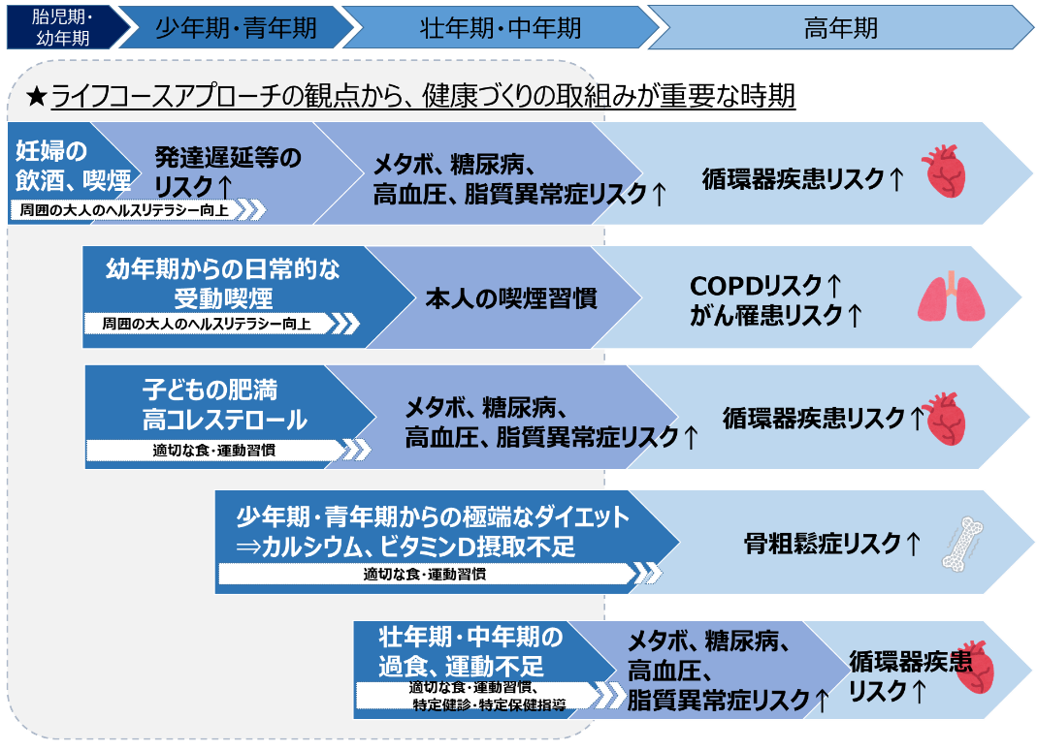
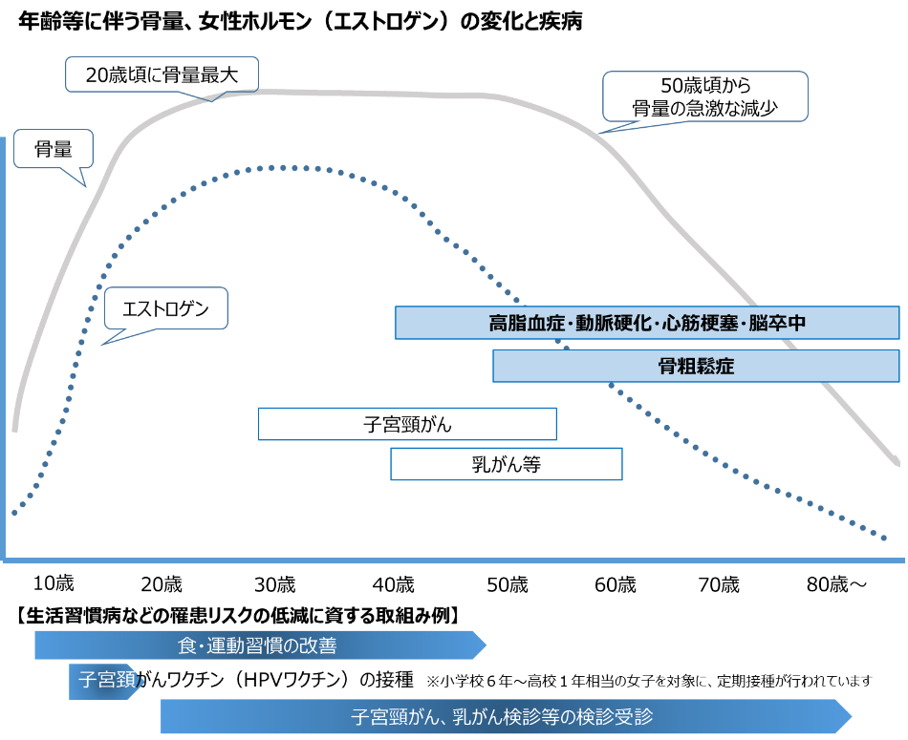
第4次大阪府健康増進計画（ライフコースアプローチ）
ライフコースアプローチ
「第4次大阪府健康増進計画」では、新たに、胎児期から高齢期に至るまでの人の生涯の時間的な経過による変化を一連のものと捉えた「ライフコースアプローチ」という考え方を取り入れた健康づくりを推進することとしている。
＜取組み事例＞
生活習慣の改善が将来的な生活習慣病の罹患リスク低減につながることから、それを踏まえた取組みを推進
ワクチン接種により、将来感染症にかかったとしても重症化を防げる場合があることから、ワクチンに関する正しい知識の普及及び接種勧奨を推進（ＨＰＶワクチン等）
女性ホルモンの増減により特有の健康課題が生じる可能性があることから、女性に関する健康づくりの取組みを推進
<参考：ライフコースアプローチ＞
■胎児期から中年期に至るまでの生活習慣が、生活習慣病の罹患
リスクに影響
<参考：女性のライフコースアプローチ＞
■女性ホルモンの増減が、生活習慣病などの罹患リスクに影響
脂質異常症・動脈硬化・心筋梗塞・脳卒中
骨粗鬆症

Slide 5
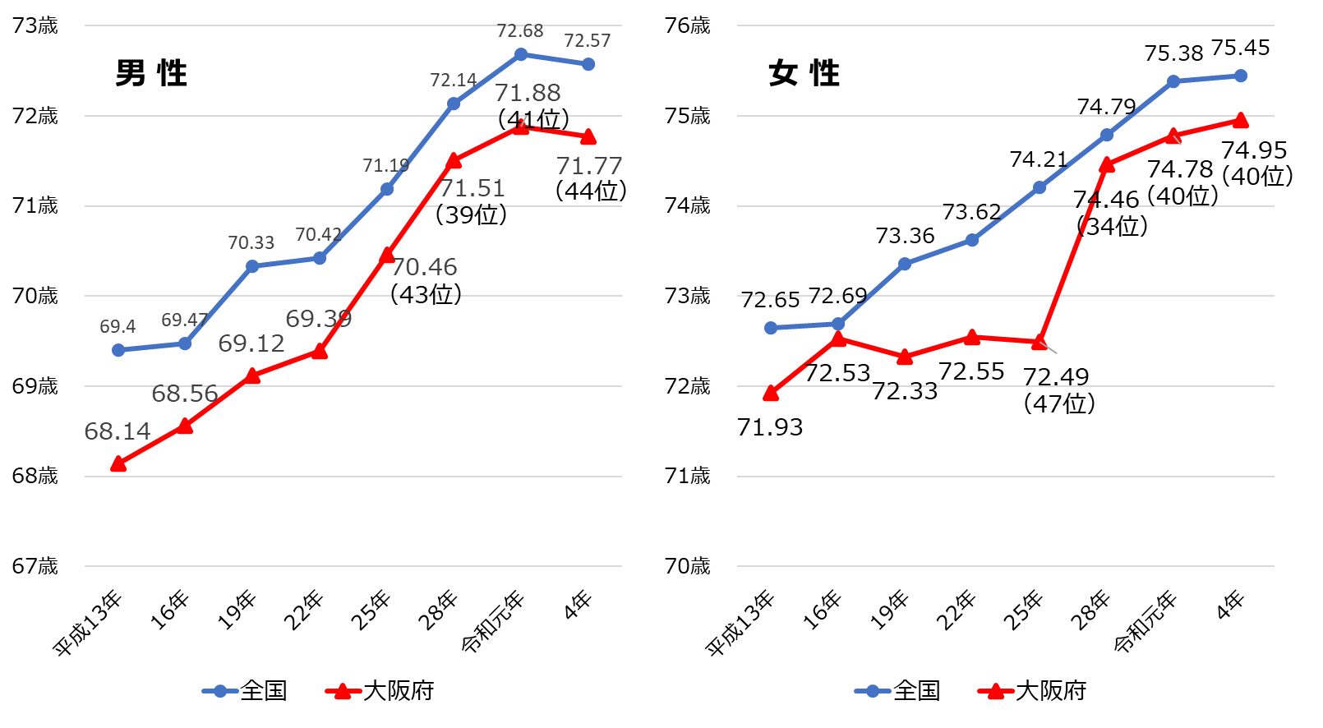
第4次大阪府健康増進計画（基本目標）
健康寿命の延伸
 | 項目 | 計画策定時の値 | 現状値 | 2035年度目標値
1 | 健康寿命の延伸（男性） | 71.88 歳（R1） | 71.77 歳（R4） | 3歳以上延伸
 | 健康寿命の延伸（女性） | 74.78 歳（R1） | 74.95 歳（R4） | 3歳以上延伸
全国の健康寿命は、男性72.57年（前回-0.11年）、女性75.45年（前回＋0.07年）であり、前回より男性は短縮、女性は延伸。
（国の見解：「健康寿命と不健康期間に新型コロナが影響したと考えられる」、「前回と統計的に有意な差はない」）
大阪府の健康寿命は、男性71.77年（前回-0.11年）、女性74.95年（前回＋0.17年）であり、全国同様、前回より男性は短縮、女性は延伸。女性の健康寿命は全国平均の延びを上回った。
都道府県別の健康寿命の順位は、男性44位（前回41位）、女性40位（前回40位）と男性は、前回より下降、女性は同順位であった。
<健康寿命の推移（大阪府・全国）＞
出典：出典：健康日本21（第三次）推進専門委員会資料（令和6年12月24日）

Slide 6
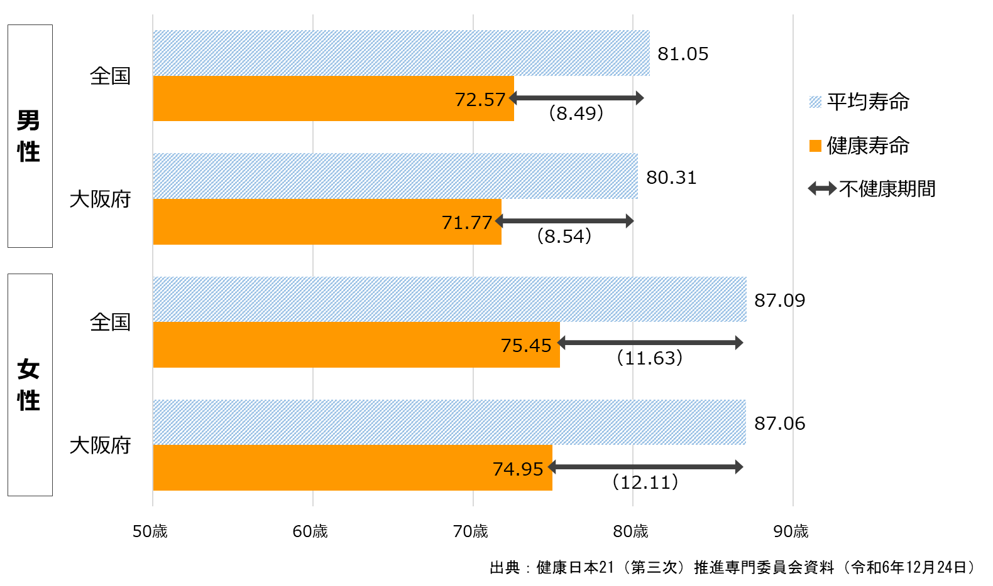
第4次大阪府健康増進計画（基本目標）
参考
健康寿命（国公表値）と平均寿命との差（令和4年）
男女ともに大阪府の不健康期間は、全国値より長くなっていた。

Slide 7
第4次大阪府健康増進計画（基本目標）
参考
健康寿命（国公表値）と平均寿命（全国・大阪府）
全国、大阪府の平均寿命は男女ともに前回（R元年）より短縮していた。
不健康期間の前回（R元年）との差をみると、全国、大阪、男女いずれも短縮していた。
（国の見解：「健康寿命と不健康期間に新型コロナが影響したと考えられる」）
出典：健康日本21（第三次）推進専門委員会資料（令和6年12月24日）

Slide 8
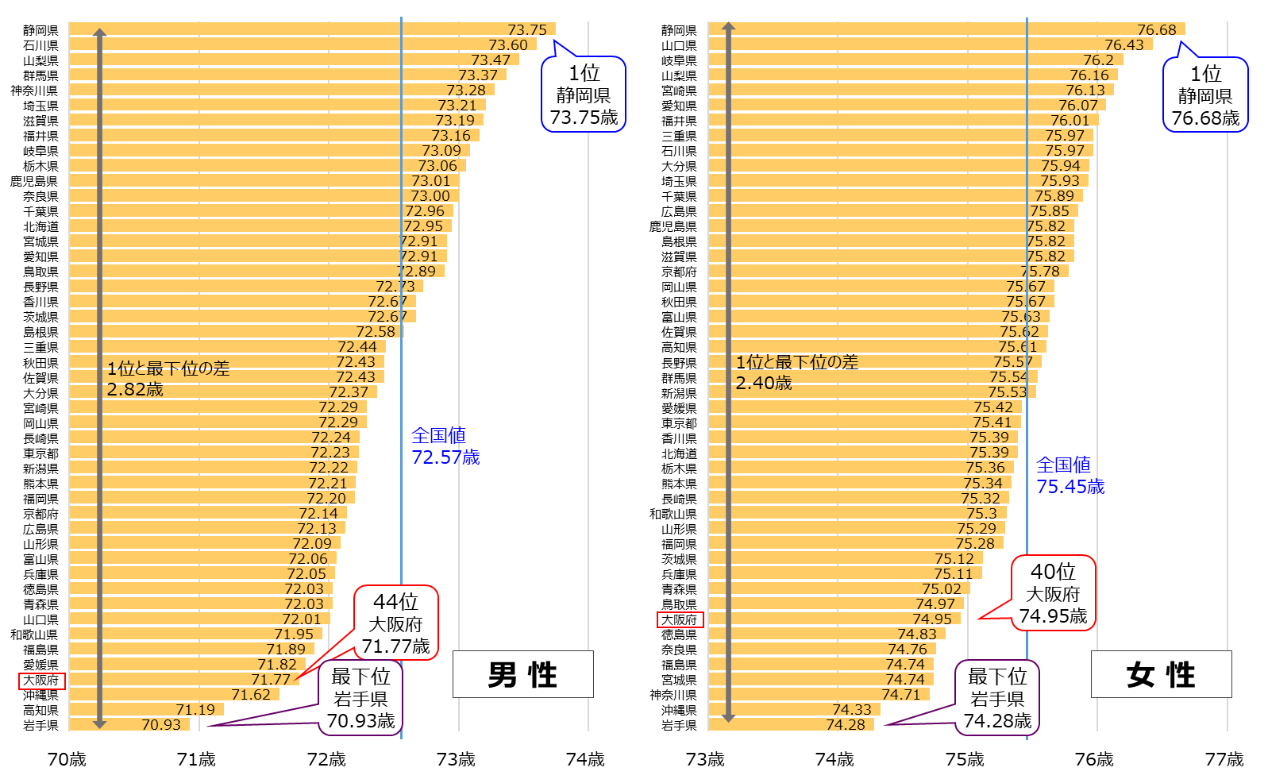
第4次大阪府健康増進計画（基本目標）
参考
健康寿命（国公表値）の都道府県別比較（令和4年）
健康寿命において、全国値と大阪府の差は、男性で0.8歳、女性で0.5歳であった。
1位の静岡県と大阪府の差は、男性で1.98歳、女性で1.73歳であった。
出典：健康日本21（第三次）推進専門委員会資料（令和6年12月24日）

Slide 9
第4次大阪府健康増進計画（基本目標）
健康格差の縮小
 | 項目 | 計画策定時の値 | 現状値 | 2035年度目標値
2 | 府内市町村の健康寿命の差の縮小 （男性） | 【上位】（H27）80.34 歳 （R3） 81.54 歳 差 1.20 歳（A） 【下位】（H27）77.57 歳 （R3） 78.34 歳 差 0.77 歳（B） | 【上位】（H27）80.34 歳 （R5） 81.26 歳 差 0.92 歳（A’） 【下位】（H27）77.57 歳 （R5） 78.00 歳 差 0.43 歳（B’） | 日常生活動作が 自立している期間の平均において 上位4分の1の市町村の平均の増加分を上回る 下位4分の1の市町村の平均の増加
 | 府内市町村の健康寿命の差の縮小 （女性） | 【上位】（H27）84.07 歳 （R3） 85.59 歳 差 1.52 歳（C） 【下位】（H27）81.77 歳 （R3） 83.02 歳 差 1.25 歳（D） | 【上位】（H27）84.07 歳 （R5） 85.39 歳 差 1.32 歳（C’） 【下位】（H27）81.77 歳 （R5） 83.09歳 差 1.32 歳（D’）
「下位4分の1の市町村の平均の増加分」ー「上位4分の1市町村の平均の増加分」
<【参考】府内市町村の健康寿命の差＞
（健康寿命が最も高い市町村と最も低い市町村の差）
 | H27ーR3 | H27ーR5
男性 | ▲0.42歳 (B)－(A) | ▲0.49歳 (B’)－(A’)
女性 | ▲0.27歳 (D)－(C) | 0歳 (D’)－(C’)
平成27年をベースとし、令和3年（計画策定時）と令和５年（現状値）の「下位4分の1の市町村の平均の増加」と「上位4分の1の市町村の平均の増加」を比較すると、男性は、依然、 「上位」が「下位」の平均増加分を上回ったが、女性は、「上位」と「下位」の増加分に差はなくなった。
中間評価では、【令和7年－令和11年】、最終評価では、【令和7年－令和17年】の上位4分の1及び下位4分の1の市町村の平均の増加を見ることとする。
出典：国保データベース(KDB)システム、大阪府調べ

Slide 10
第4次大阪府健康増進計画（基本目標）
参考
市町村別健康格差の状況（健康寿命（大阪府算出値）における平成30年と令和5年の比較【男性】）
上位４分の１
市町村の平均（81.26）と
下位４分の１
市町村平均
(78.00)との差※
3.26歳
上位４分の１
市町村の平均（81.25）と
下位４分の１
市町村平均
(78.15)との差※
3.10歳
全国
※人口1.2万人未満の能勢町、千早赤阪村、田尻町を除き算出
大阪府
【算出方法】
KDBデータを用い算出（スライド19参照）。
ただし、（）内の値は、KDBデータから算出できないので、厚生労働科学研究班が示す方法に基づき算出。（http://toukei.umin.jp/kenkoujyumyou）
平成30年（男性）
令和５年
（男性）
歳
歳

Slide 11
第4次大阪府健康増進計画（基本目標）
参考
市町村別健康格差の状況（健康寿命（大阪府算出値）における平成30年と令和5年の比較【女性】）
上位４分の１
市町村の平均（85.39）と
下位４分の１
市町村平均
(83.09)との差※
2.30歳
全国
全国
※人口1.2万人未満の能勢町、千早赤阪村、田尻町を除き算出
大阪府
【算出方法】
KDBデータを用い算出（スライド19参照）。
ただし、（）内の値は、KDBデータから算出できないので、厚生労働科学研究班が示す方法に基づき算出。（http://toukei.umin.jp/kenkoujyumyou）
上位４分の１
市町村の平均（84.68）と
下位４分の１
市町村平均
(82.57)との差※
2.11歳
平成30年（女性）
令和5年
（女性）
11
歳
歳

Slide 12
第4次大阪府健康増進計画（基本目標）
【大阪府が市町村別の健康寿命を公表している理由】
●国は、健康寿命・不健康期間について、都道府県別は公表しているが、市町村別には公表されていない。
●そのため、大阪府では、厚生労働科学研究班が示す算出方法に基づき、市町村別に算出し公表している。
 | 国公表値 | 大阪府算出値
使用データ | 国民生活基礎調査 | 介護保険事業状況報告（国保データベース（ KDB ）システム）等
算出方法 | 「健康上の問題で日常生活に何か影響がありますか」に「ある」と回答した人を「不健康」、「ない」と回答した人を「健康」として算出 | 要介護2～5の認定者を「不健康」、 それ以外の人を「健康」として算出
健康寿命
＝
平均寿命
－
不健康期間

Slide 13
令和7年度大阪府健康づくり実態調査について
調査概要
調査対象：府内に居住する満20歳（令和7年8月1日時点）以上の者から無作為抽出した10,000人
調査方法：郵送配付・郵送回収、またはインターネットによる回答
調査期間：令和7年9月10日～令和7年10月17日
調査票の配付・回収の状況
配付件数 ：10,000件
回収数・率 ： 5,130件 （51.3％）郵送3,427件、インターネット1,703件
有効回答数・率 ： 5,121件 （51.2％）郵送3,419件、インターネット1,702件
調査結果の公表値について
調査回答者は、実際の市区町村別人口割合との乖離が生じているため、公表値（大阪府の値）については、
市区町村別人口割合を補正（ウェイトバック補正）した値を公表
※「令和４年度大阪府健康づくり実態調査」の公表値はウェイトバック補正はしていないため、
比較の際は留意が必要

Slide 14
1 生活習慣病の予防
（1）栄養・食生活 計画 P.70-72
みんなでめざす目標
健康的な食生活を実践します ～朝ごはん・野菜をしっかり食べましょう～
【府民の行動目標】
▽生涯を通じて健やかな生活を送ることができるよう、朝食や野菜摂取、栄養バランスのとれた食生活の重要性を理解し、習慣
化します。
▽若い世代から健康的な食生活を実践し、適正体重を維持します。
▽高齢者は、低栄養にならないよう留意し、個々の健康状態に合った食生活を実践します。
【行政等が取り組む数値目標】
［凡例］〇：改善、
△：維持・悪化
 | 項目 | 計画策定時の値 | 現状値 | 2035年度目標値
3 | 朝食を欠食する府民の割合の減少（20-30 歳代） 【大阪府民の栄養・健康状況（国民健康・栄養調査から算出）】 | 24.8％(H29-R1 平均) | R4-R6の結果を R9年度に公表予定 | 15％以下
4 | 野菜摂取量の増加（20 歳以上） 【大阪府民の栄養・健康状況（国民健康・栄養調査から算出）】 | 256g(H29-R1 平均） |  | 350ｇ以上
5 | 食塩摂取量の減少（20 歳以上） 【大阪府民の栄養・健康状況（国民健康・栄養調査から算出）】 | 9.7g(H29-R1 平均) |  | 7ｇ未満
6 | バランスのとれた食生活を実践する府民の割合の増加（主食・主菜・副菜を組み合わせた食事を1日2回以上ほぼ毎日食べている府民の割合） 【大阪府健康づくり実態調査】 | 49.6％(R4) | 45.9%(R7) ［△］ | 60％以上
7 | 適正体重を維持している者の増加 ＢＭＩ18.5 以上 25 未満（65 歳以上はＢＭＩ20 を超え 25 未満）の者の割合【大阪府健康づくり実態調査】 | 63.9％(R4) | 67.2％(R7)［〇］ | 70％
8 | 児童・生徒における肥満傾向児の減少（男性 10 歳）【学校保健統計調査】 | 10.75％(R4) | 14.26％(R7)［△］ | 減少
 | 児童・生徒における肥満傾向児の減少（女性 10 歳）【学校保健統計調査】 | 10.11％(R4) | 10.35％(R7)［△］ | 減少

Slide 15

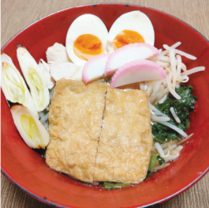
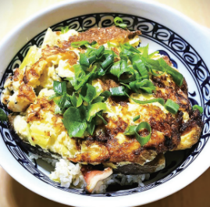
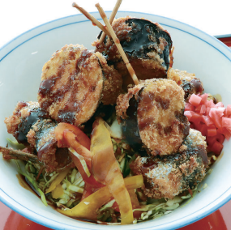
現状･課題
（計画策定時）
◆ 朝食をほとんど毎日食べる人の割合は、若い世代で特に低くなっており、また、野菜摂取量は国の目標値（350g）よりも約90g少なく、全国平均も下回っています。
◆ 生活習慣病を予防するために、若い世代から栄養バランスのとれた食事をとる習慣をつけ、日頃から減塩や野菜摂取を心がけるなど、健康的な食生活を送る実践が求められます。
本年度の 取組み | ■特に説明したい項目 《地域における栄養相談への支援、栄養管理の質の向上》 ■大阪府栄養士会による無料栄養相談の実施【27件】 ■栄養ケア・ステーション等の整備・拡大【栄養ケア・ステーション登録栄養士数271人、日本栄養士会認定栄養ケア・ステーション26団体、大阪府栄養士会登録栄養ケアチーム15団体】 ■保健所における特定給食施設指導において、学校・企業でのV.O.S.の提供推進 ■特定給食施設等を対象にオンデマンド講演会を開催【12~1月 視聴回数3,855回】 《学校等における取組み》 ■コンビニエンスストアと協力し、店内での子ども食堂において、子どもとその保護者を対象とした栄養・歯科に関する食育体験と講話を実施【4か所・43人】 ■府内小中学校を中心に連携ポスターを配布し、朝食摂取を呼びかけるキャンペーンを実施（約1500校） ■各市町村立学校・府立学校勤務の指導栄養教諭・栄養教諭等の代表者を対象に個別的な相談指導の研修を実施 【6/3、11/10・各73人】 ■政令市を除く、小・中学校及び義務教育学校、府立学校の管理職、共同調理場長を対象に衛生管理・食物アレルギー対応・個別的な相談指導のオンデマンド研修を実施【7/28～9/5開催、906人】 ■保育所・認定こども園の食事提供に関する参考資料として、「食事プロセスPDCA」をホームページに掲載し普及啓発を実施 ■児童福祉施設に勤務する職員（栄養士・調理員等）や児童福祉行政を担当する関係者を対象とし、施設での食事提供にかかる取組推進をテーマに、オンデマンド研修を実施【9/16～11/17開催、視聴回数1,719回】 ■「おおさかEXPOヘルシーメニュー」コンテスト応募校食堂にて該当メニューの提供を実施
朝食摂取キャンペーン
「おおさかEXPOヘルシーメニュー」コンテスト応募校食堂での提供

Slide 16
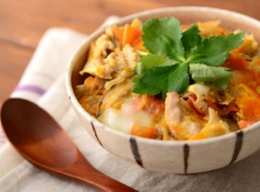
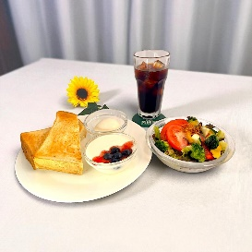
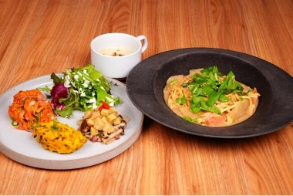

本年度の 取組み | ■特に説明したい項目 《企業や大学等との連携による食生活の改善》 ■民間企業が発行する機関誌を活用したV.O.S.の啓発 ■森永乳業考案V.O.S.メニューの府庁本館地下食堂提供 【「ミルク親子丼」、6/23～27】【「豆腐と夏野菜のイタリアンどんぶり」、8/18～22】 ■江崎グリコ連携、府内カフェ英國屋でモーニングV.O.S.プラスF（果物）メニューの提供 【「タンサでカラダよろこぶV.O.S.モーニングセット」、8月末から1か月】 ■江崎グリコ・ロート製薬連携、ロートレシピ梅田NU茶屋町プラス店でのおおさかEXPOヘルシーメニュー提供 【「秋鮭と大阪産ルッコラのSUNAOもっちりパスタ・季節のデリセット」、11/13～26】 ■食品企業との連携によるスーパー等でのV.O.S.の普及啓発 ■健活おおさか推進府民会議ワークショップで、府民の野菜摂取量増加をテーマに、グループワーク形式の検討を実施 【49人】 ■府内全大学を対象とした情報交換会を実施【15大学（25人）、15保健所（22人）】 ■やせ・肥満に関するモデル事業として、大学生向けに学祭や健康診断等で体組成測定を実施し、測定結果に基づき管理栄養士から食生活に関する助言を実施【５大学（計363人）】 《「食育」など食生活の改善に向けた普及啓発》 ■食育推進ネットワーク会議と連携し、「おおさか食育の縁日 in 近鉄百貨店上本町店」イベントを開催【11/22 233人】 ■企業と連携して作成したメニューブックを活用したV.O.S.や朝食を食べることの啓発 ■インフルエンサー「ひらさわけ」によるおおさかEXPOヘルシーメニューの考案とInstagramアカウントでの動画投稿によるヘルシーメニューの情報発信【12/22投稿、123万回再生（令和8年2月時点）】 ■大阪府健康アプリ「アスマイル」で食生活改善につながるコラムを投稿（10回） ■健活１０公式XやInstagramで食に関する情報を発信（93回） ■野菜120gを摂取することができるプレV.O.S.お弁当メニューを募集する大阪府V.O.S.事業「ベジ弁コンテスト」を開催 【府内在住、在学、在勤者対象、12/15～1/23、応募全80件】
V.O.S.メニュー
(府庁本館地下食堂)
モーニングV.O.S.
プラスF（果物）メニュー
(府内カフェ英國屋一部店舗)
おおさかEXPOヘルシーメニュー
(ロートレシピ梅田NU茶屋町プラス店)
ベジ弁コンテスト

Slide 17
令和7年度 最終予算 （主要事業） | 健康・栄養対策費（経常）＜栄養士法等関係事業・食生活改善地域推進事業＞（6,138千円） 健康・栄養対策費（政策）＜自然に健康になれる持続可能な食環境づくり＞（5,022千円） 健活会議連携推進事業（7,890千円） 健康キャンパス・プロジェクト事業（1,773千円）
課題・必要な取組み | 《地域における栄養相談への支援、栄養管理の質の向上》 ■栄養ケア・ステーションの周知 ■各施設の栄養管理の質の向上 《学校等における取組み》 ■個別的な相談指導の更なる充実 ■栄養士や調理員への「食事プロセスPDCA」の更なる周知 《企業や大学等との連携による食生活の改善》 ■企業・事業所・大学等との更なる連携強化 ■若い世代における食生活の改善 ■やせ・肥満に関するモデル事業の展開 ■V.O.S.の認知度の向上 《「食育」など食生活の改善に向けた普及啓発》 ■各団体等が連携・協働できる機会の確保
次年度の主な取組み | 《地域における栄養相談への支援、栄養管理の質の向上》 ■市町村等と連携した栄養・ケアステーションの周知 ■特定給食施設等を対象にした研修会の開催 《学校等における取組み》 ■個別的な相談指導体制の構築に向けて、各市町村教育委員会及び管理職への指導啓発を実施 ■「食事プロセスPDCA」について、保育所・認定こども園に周知する機会をとらえて普及啓発を実施 《企業や大学等との連携による食生活の改善》 ■包括連携協定締結企業等と連携した府民啓発事業の展開 ■V.O.S.及びおおさかEXPOヘルシーメニューの認知拡大 ■やせ・肥満に関するモデル事業の展開 ■健活おおさか推進府民会議ワークショップで創出されたアイデアの実現化を推進 《「食育」など食生活の改善に向けた普及啓発》 ■大阪府食育推進ネットワーク会議を中心とした事業実施、参画団体の連携・協働した取組みの推進 ■SNSを通じた情報発信

Slide 18
令和8年度 予算 （主要事業） | 健康・栄養対策費（経常）＜栄養士法等関係事業・食生活改善地域推進事業＞ （6,236千円） 健康・栄養対策費（政策）＜自然に健康になれる持続可能な食環境づくり＞（3,623千円）【減額】 健活会議連携推進事業（7,890千円） 健康キャンパス・プロジェクト事業（1,773千円） 万博レガシーを継承した健活１０プロモーション （120,000千円）【新規】

Slide 19
1 生活習慣病の予防
（2）身体活動・運動 計画 P.73-74
みんなでめざす目標
習慣的に運動に取り組む府民を増やします ～日頃から体を動かし運動しましょう～
【府民の行動目標】
▽通勤・通学等でなるべく歩くようにするなど、日常生活での「身体活動・運動」量を増やし、取組を継続します。
▽地域のスポーツ活動やレクリエーション等に参加するなど、自分の身体状態に合わせた身体活動を継続的に実践します。
【行政等が取り組む数値目標】
 | 項目 | 計画策定時の値 | 現状値 | 2035年度目標値
9 | 運動習慣のある者（1日30分以上、週2回以上の運動を1年以上行っている者）の割合の増加 【大阪府健康づくり実態調査】 | 36.2% （R4） | 32.4% （R7）［△］ | 40%
10 | 日常生活における歩数の増加（男性） 【大阪府民の栄養・健康状況（国民健康・栄養調査から算出）】 | 20～64歳：8,733歩（H29-R1平均） | R4-R6の結果を R9年度に公表予定 | 20～64歳：9,000歩
 |  | 65歳以上：6,180歩 （H29-R1平均） |  | 65歳以上：7,000歩
3 | 日常生活における歩数の増加（女性） 【大阪府民の栄養・健康状況（国民健康・栄養調査から算出）】 | 20～64歳：7,060歩（H29-R1平均） |  | 20～64歳：8,000歩
4 | 食塩摂取量（20歳以上） | 65歳以上：5,230歩 （H29-R1平均） |  | 65歳以上：6,000歩
現状･課題
（計画策定時）
◆ 1回 30 分以上、週2回以上の運動を1年以上している府民は約4割に上りますが、年代別でみると、男性では 30 歳代が、女性では 20 歳代・30 歳代が低い状況にあります。
◆ 座位時間については、7時間以上と回答した府民が約3割となっています。また、男女とも、特に働く世代でその割合が高くなっています。
◆ 生活習慣病やフレイル予防のためには、若い時期から日常生活の中で、無理なく身体活動・運動に取り組むことが重要です。

Slide 20
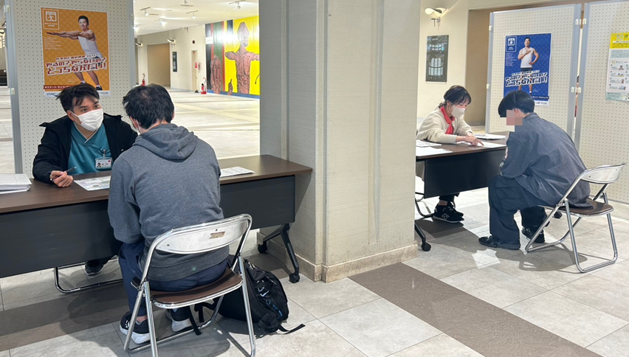
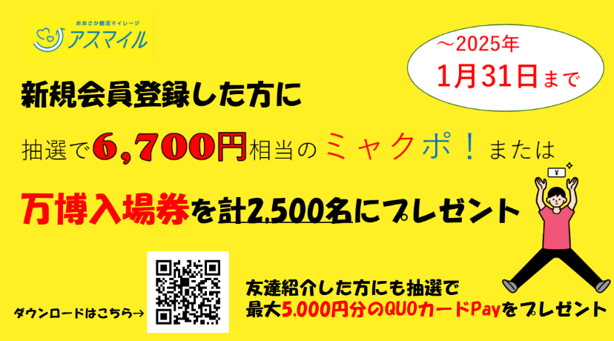
本年度の 取組み | ■特に説明したい項目 《学校や大学、地域における運動・体力づくり》 ■運動ツールを活用した実技研修会を実施【計5回】 【水泳運動27人、ボール運動48人、とび箱運動45人、体つくり運動34人、マスゲーム編204人参加】 ■府立学校部活動顧問、部活動指導員等を対象に「大阪府部活動の在り方に関する研修会」の実施 【7月：209人参加、1月：253人参加】 ■（再掲）府内全大学を対象とした情報交換会を実施【15大学25人、15保健所22人】 ■（再掲）やせ・肥満に関するモデル事業として、学祭や健康診断等で体組成測定を実施し、測定結果に基づき管理栄養士から指導・助言を実施【5大学（計363人）】 ■府民の主体的な健康意識の向上と実践を促す「おおさか健活マイレージ アスマイル」を府内全市町村において展開 【今年度目標会員数：70万人 実績：50万人（令和8年1月現在）】 ■アスマイルについて、万博機運醸成と主体的な健康づくりに取り組む府民の増加をめざすため、『「ミャクポ！」・「万博入場券」プレゼントキャンペーン』や、「健康お年玉スマイルキャンペーン」を実施 ■スポーツ・レクリエーション団体等による日頃の活動成果の発表（発表の場）や大阪府レクリエーション協会による参加型の体験交流会（交流の場）の実施 ■大阪スポーツコミッション構成チーム等の協力のもと現役選手やOB選手等から直接指導を受けられるスポーツ体験会や、 府内商業施設等において、5種目（上体起こし、長座体前屈、開眼片足立ち、立ち幅跳び、反復横跳び）の体力測定会を実施【各4回】
健康キャンパス・プロジェクト
やせ・肥満に関するモデル事業
アスマイルキャンペーン

Slide 21

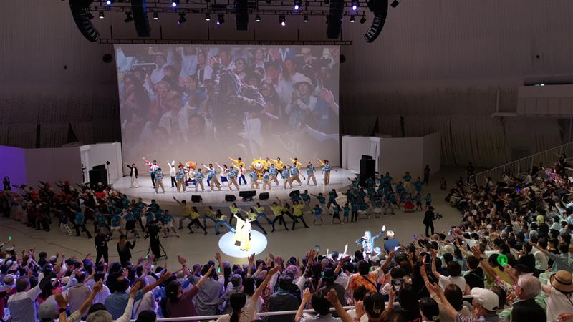
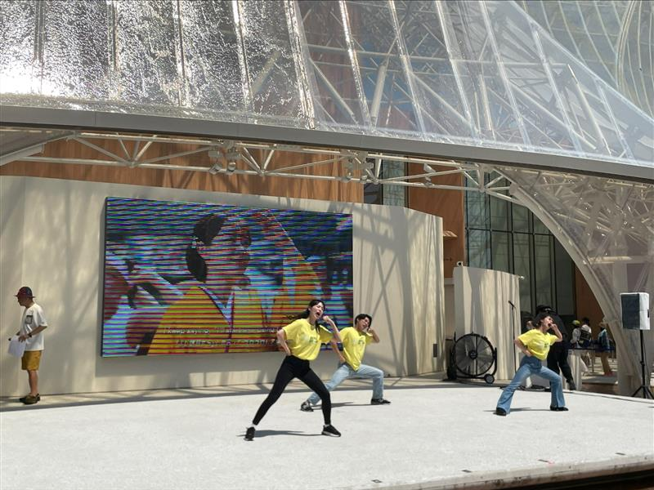
本年度の 取組み | ■特に説明したい項目 《民間企業等と連携した普及啓発》 ■万博会場内シャインハットにて、健活10ソング・ダンスやおおさかEXPOヘルシーメニューの要素を取り入れたステージショー「健活10 EXPO LIVE!」を開催【7/25来場者数：約3,000人】 ■民間企業との共催により、大阪ヘルスケアパビリオンリボーンステージにて、健活10ソング・ダンス等を取り入れたステージショー「ラフ＆ヘルス 笑って学んで健康に」を開催【8/31来場者数：約8,000人】 ■健活おおさか推進府民会議会員と連携し、スポーツ施設の府民向け無料開放デーを実施（9月） ■健活10ダンスが手軽に踊れる「ARフォトフレーム」を制作・配信 ■ドラッグストアや健康サポート薬局等と連携した健康チェックグッズの配布や健康イベントの開催 ■府庁本館、新別館の階段に、階段利用を促すステッカーを掲出 ■若年層の府民が身体活動・運動に興味・関心を持てるよう、SNSを活用した情報発信を実施。人気インフルエンサーとコラボし、「健活10ソング・ダンス」の動画を配信 ■フレイル予防の観点から「座位時間」に着目し、オフィスワーカーが勤務中に立つ理由に関する調査を実施【2事業所、計42人】
健活10 EXPO LIVE!
ラフ＆ヘルス 笑って学んで健康に
ARフォトフレーム

Slide 22
令和7年度 最終予算 （主要事業） | 子ども元気アッププロジェクト（929千円） 部活動指導員等配置事業費（362千円） 健康キャンパス・プロジェクト事業（1,773千円） 大阪府健康づくり支援プラットフォーム整備等事業（569,840千円） 府民スポーツレクリエーション等負担金（3,673千円） 万博自治体催事関連事業（55,000千円） 健康づくり気運醸成事業（14,307千円） 健活会議連携推進事業（7,890千円） 健康格差の解決プログラム促進事業＜働く世代からのフレイル予防＞（6,114千円）
課題・必要な取組み | 《学校や大学、地域における運動・体力づくり》 ■学校や地域における運動・体力づくりの推進 ■20歳～30歳代の運動習慣のある者の割合が低い ■府民の健康づくりに対する意識の向上と実践の促進 ■スポーツ・レクリエーションにおける実施会場の安定的な確保 《民間企業等と連携した普及啓発》 ■万博で高まった健康気運を途絶えさせることがないよう、引き続き府民の健康づくり活動を推進 ■オフィスワーカーを対象とした「座位時間」に関する調査で得られた知見を協力事業所に還元するとともに、職域における効果的な座りすぎ・座りっぱなし対策を検討
次年度の主な取組み | 《学校や大学、地域における運動・体力づくり》 ■小学校における運動ツールの更なる普及 ■全大学対象の情報交換会等を開催するとともに、全大学に学生の身体活動・運動に関する情報等の健康情報を発信 ■やせ・肥満に関するモデル事業の展開 ■健康アプリのリニューアル（令和9年2月リリース予定） ■大阪スポーツコミッション構成チームや各種競技団体等とより一層連携し、内容の充実に努める 《民間企業等と連携した普及啓発》 ■「身体活動・運動」を含む「健活10」による啓発を実施 ■健活10ソング・ダンスやおおさかEXPOヘルシーメニューを核として、万博レガシーを継承した健活10プロモーションを実施 ■職域でフレイル予防に取り組む際のスタートブックの内容の充実、職域での活用促進に向けた周知・啓発を実施

Slide 23
令和8年度 予算 （主要事業） | こどもアッププロジェクト（929千円） 部活動指導員等配置事業費（362千円） 健康キャンパス・プロジェクト事業（1,773千円） 大阪府健康づくり支援プラットフォーム整備等事業（268,238千円）【拡充】 府民スポーツレクリエーション等負担金（3,673千円） 万博レガシーを継承した健活１０プロモーション （120,000千円）【新規】 健康づくり気運醸成事業（4,132千円）【減額】 健活会議連携推進事業（7,890千円） 健康格差の解決プログラム促進事業＜働く世代からのフレイル予防＞（6,114千円）

Slide 24
1 生活習慣病の予防
（3）休養・睡眠 計画 P.75
みんなでめざす目標
睡眠による休養が十分とれている府民を増やします
～ぐっすり眠り、疲れをとりましょう～
【府民の行動目標】
▽睡眠により十分休養をとることができるよう、適切な睡眠のとり方を習得し、実践します。
▽健やかな身体をつくるため、早寝早起きを実践し、正しい生活習慣を身につけます。
▽睡眠や余暇が日常生活の中に適切に取り入れられた生活習慣を確立します。
▽慢性的な睡眠不足は、生活習慣病発症リスクを高めることを理解し、若い世代から十分な睡眠が確保できるよう取り組みます。
【行政等が取り組む数値目標】
 | 項目 | 計画策定時の値 | 現状値 | 2035年度目標値
11 | 睡眠時間が十分に確保できている者の増加 （睡眠時間が6～9時間（60歳以上については、6～8時間）の者の割合） 【大阪府健康づくり実態調査】 | 55.5% （R4） | 51.0% （R7）［△］ | 60%
現状･課題（計画策定時）
◆ 府民の 1 日の平均睡眠時間は、「6時間以上7時間未満」が最も多くなっています。一方で、20 歳代から 50 歳代の働く世代では睡眠で休養がとれていない（あまりとれていない・まったくとれていない）府民の割合が高い傾向にあります。
◆ 長期にわたる睡眠不足は、日中の心身の状態に支障をもたらす可能性が高いことから、十分な睡眠により休養をとることが重要です。

Slide 25
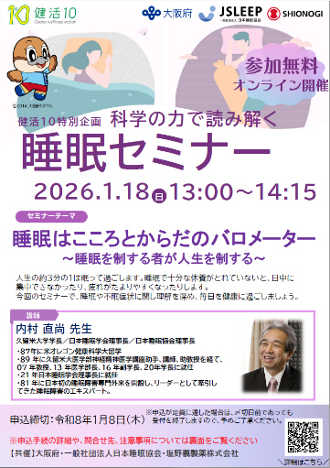

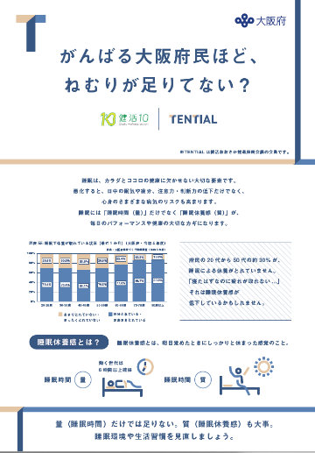
本年度の 取組み | ■特に説明したい項目 《休養・睡眠の充実》 ■大阪府立学校保健研究発表大会、大阪府小・中・高等学校保健主事合同研修会を開催し、健康教育（睡眠・休養）の充実 ■事業者と連携した中小企業労働環境向上塾の実施 【14回⇒26回】（令和7年12/31現在） ■労働情報発信ステーション等の実施 【34回】（令和8年1/31現在） ■「睡眠」に関する啓発冊子、チラシの作成・配布 ■健活おおさか推進府民会議の会員と連携し、産業保健スタッフを対象とした「健康な職場づくりに向けた睡眠とメンタルヘルスの実践」オンラインセミナーを開催（10月） ■健活おおさか推進府民会議の会員と連携し、府民を対象とした「科学の力で読み解く睡眠セミナー」オンラインセミナーを開催（1月） ■健活推進府民会議の会員と連携し、ブース内で睡眠に関するアンケートを実施（1月） ■睡眠・ストレスに関するWEB啓発広告を実施（1月） ■健活10ポータルサイトの「睡眠・ストレス」に関するページをリニューアル ■健活おおさか推進府民会議の会員と連携し、府民を対象とした睡眠啓発チラシを作成・配布（1月） ■アスマイルについて、1月の集中取組期間（睡眠・ストレス）に合わせ、睡眠記録時の付与ポイント2倍キャンペーンを実施（1月）
睡眠オンラインセミナー
睡眠に関するWEB啓発広告
睡眠啓発チラシ

Slide 26
令和7年度 最終予算 （主要事業） | 中小企業労働環境向上促進事業（666千円） 労働相談等事業費（46,928千円） 若者等へのワークルール等啓発事業（669千円） 健康づくり気運醸成事業（14,307千円） 健活会議連携推進事業（7,890千円）
課題・必要な取組み | 《休養・睡眠の充実》 ■企業における働き方改革等のニーズの把握 ■「休養・睡眠」の重要性の浸透
次年度の主な取組 | 《休養・睡眠の充実》 ■「休養・睡眠」を含む「健活10」による啓発を実施 ■研修等の実施を通じた、各学校における休養・睡眠の教育の充実 ■セミナーでは対象者や企業等のニーズに沿ったテーマを設定し、引き続き実施 ■厚生労働省が作成した「健康づくりのための睡眠ガイド 2023」を活用した啓発の実施 ■官民連携のオール大阪体制で、府民の睡眠習慣の改善促進に向けた取組みを実施
令和8年度 予算 （主要事業） | 中小企業労働環境向上促進事業（1,150千円） 労働相談等事業費（47,554千円） 若者等へのワークルール等啓発事業（937千円） 健康づくり気運醸成事業（4,307千円）【減額】 健活会議連携推進事業（7,890千円）

Slide 27
1 生活習慣病の予防
（4）飲酒 計画 P.76-77
みんなでめざす目標
生活習慣病のリスクを高める飲酒を減らします
～お酒の飲み過ぎに注意しましょう～
【府民の行動目標】
▽飲酒をする場合には、年齢、性別、持病等によって、飲酒が及ぼす身体への影響が異なることを理解し、健康に配慮した飲酒
を実践します。
▽妊婦の飲酒が胎児に及ぼす影響を理解し、妊娠中や妊娠の可能性がある場合は、飲酒をしません。
▽20歳未満の者・妊婦の飲酒を看過せず、注意を促します。
【行政等が取り組む数値目標】
［凡例］〇：改善、
△：維持・悪化
 | 項目 | 計画策定時の値 | 現状値 | 2035年度目標値
12 | 生活習慣病のリスクを高める量を飲酒している者の割合の減少（男性） 【大阪府健康づくり実態調査】 | 13.6%（R4） | 13.0%（R7）［○］ | 13.0%
 | 生活習慣病のリスクを高める量を飲酒している者の割合の減少（女性） 【大阪府健康づくり実態調査】 | 9.6%（R4） | 10.6%（R7）［△］ | 6.4%
13 | 妊婦の飲酒割合の減少 【厚生労働省母子保健課調査】 | 2.5%（R3） | 2.5%（R5）［△］ | 0％
現状･課題
（計画策定時）
◆ 飲酒習慣のある者の割合をみると、大阪府は全国を上回っています。
◆ 生活習慣病のリスクを高める量を飲酒している者の割合をみると、男性は 50歳代、60 歳代で高くなっており、女性は 50 歳代において最も高くなっています。
◆ 飲酒をする場合には、年齢、性別、持病等によって、飲酒が及ぼす身体への影響が異なることを理解し、自分に合った飲酒量を決めて、健康に配慮した飲酒を心がけることが大切です。

Slide 28
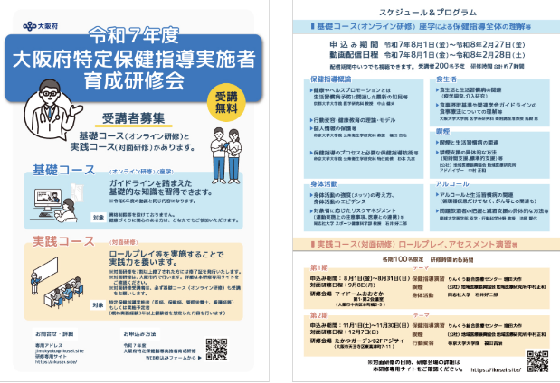
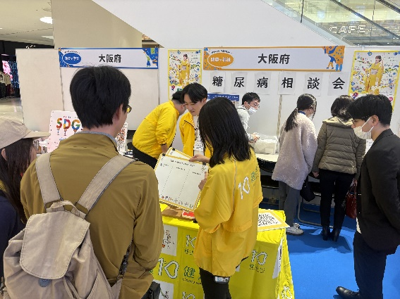
本年度の 取組み | ■特に説明したい項目 《生活習慣病のリスクを高める飲酒の減少》 ■特定健診・保健指導従事者の資質向上を目的に研修会を実施（オンライン研修の内容に「アルコール」を含め実施）。【オンライン研修：700人※令和7年12月時点、対面研修：延べ138人】 ■11月のアルコール関連問題啓発週間を捉え、「エキスポ文化祭2025」のイベントにおけるブース内で飲酒習慣のセルフチェックを実施 ■アルコール関連問題啓発週間（11/10～11/16）に、国が作成した啓発ポスターを市町村等へ配布 ■啓発用サイネージやパネル、動画を作成し、市町村へ啓発の協力を依頼 ■アルコール健康障がい対策に関する情報や、府・各市町村等の取組を共有することを目的に「市町村依存症担当者会議」を開催 ■府ホームページやおおさか依存症ポータルサイト、啓発チラシ等にて、アルコール専門医療機関や相談機関、自助グループ等の情報を提供 ■アルコール関連問題のある人への簡易介入マニュアルの改訂、普及研修の実施 ■市町村の職員等を対象にした依存症の基礎知識と相談支援に関する研修の実施 ■教職員や保健センター職員等を対象に、飲酒防止教育普及研修を実施 ■アルコール関連問題啓発週間に府民向けの啓発イベント「知ろう！気づこう！アルコールと健康」を開催 【来場者数：約930人】 ■女性及び子どもの健康づくりに関するリーフレットを等で配布し、「妊娠中の飲酒の悪影響」関する内容を啓発 《飲酒と健康に関する啓発・相談》 ■府立学校や市町村教育委員会に対して、不適切な飲酒の影響による心身の健康障害の予防等について周知 ■薬物乱用防止教育推進講習会において、薬物乱用防止とともに飲酒を含む依存症予防についての啓発を実施 【12/2開催 160人参加】 ■健活おおさか推進府民会議会員と連携した、イベントやチラシ、ホームページ等を活用した啓発をオール大阪体制で実施
特定保健指導実施者育成研修
飲酒に関するwebアンケート（エキスポ文化祭2025）

Slide 29
令和7年度 最終予算 （主要事業） | 健康格差の解決プログラム促進事業＜特定健診・特定保健指導実施者育成事業＞（1,750千円） 健康づくり気運醸成事業（14,307千円） 健活会議連携推進事業（7,890千円） 依存症対策強化事業費＜「依存症総合支援センター運営事業」及び「依存症地域生活支援事業」＞（4,851千円） 職域の健康づくり推進事業（4,198千円） 学校安全教室推進事業（303千円）
課題・必要な取組み | 《共通》 ■様々な場面におけるアプローチの必要性 ■飲酒に係る効果的な周知啓発
次年度の主な取組み | 《共通》 ■「飲酒」を含む「健活10」による啓発を実施 ■特定健診・保健指導従事者向け研修を引き続き実施 ■保健指導に関わる市町村の保健師等に対し、依存症の基礎知識や府が作成したアルコール関連問題のある人への簡易介入マニュアル等を普及 ■妊娠中の飲酒防止に関する保健指導の注意喚起 ■市町村における指導が充実するよう研修等での周知
令和8年度 予算 （主要事業） | 健康格差の解決プログラム促進事業＜特定健診・特定保健指導実施者育成事業＞（3,000千円）【拡充】 健康づくり気運醸成事業（4,132千円）【減額】 健活会議連携推進事業（7,890千円） 依存症対策強化事業費＜「依存症総合支援センター運営事業」及び「依存症地域生活支援事業」＞（3,911千円）【減額】

Slide 30
1 生活習慣病の予防
（5）喫煙 計画 P.78-79
みんなでめざす目標
喫煙率を下げ、望まない受動喫煙を減らします
～たばこから自分と周囲の人を守りましょう～
【府民の行動目標】
▽喫煙行動・受動喫煙が及ぼす健康への影響を正しく理解し、適切な行動に取り組みます。
▽妊婦の喫煙が胎児に及ぼす影響を理解し、妊娠中や妊娠の可能性がある場合は、喫煙をしません。
▽20歳未満の者・妊婦の喫煙を看過せず、注意を促します。
▽望まない受動喫煙を生じさせることのない環境づくりに取り組みます。
▽受動喫煙に十分配慮し、子どもや妊婦等を受動喫煙から守ります。
［凡例］〇：改善、
△：維持・悪化
【行政等が取り組む数値目標】
 | 項目 | 計画策定時の値 | 現状値 | 2035年度目標値
14 | 20歳以上の者の喫煙率の減少（男性）【国民生活基礎調査】 | 24.3%（R4） | R7の結果を R8年度に公表予定 | 15.0%
 | 20歳以上の者の喫煙率の減少（女性）【国民生活基礎調査】 | 8.6％（R4） |  | 5.0％
15 | 望まない受動喫煙の機会を有する者の割合の減少（職場） 【大阪府民の栄養・健康状況（国民健康・栄養調査から算出）】 【大阪府健康づくり実態調査】＜参考値＞ | 26.4％（H30） ＜参考値＞12.1％ | R4-R6の結果をR9年度に公表予定 ＜参考値＞15.7％（R7）［△］ | 0%
 | 望まない受動喫煙の機会を有する者の割合の減少（飲食店） 【大阪府民の栄養・健康状況（国民健康・栄養調査から算出）】 【大阪府健康づくり実態調査】 | 42.6％（H30） ＜参考値＞20.0％ | R4-R6の結果をR9年度に公表予定＜参考値＞22.4％（R7）［△］ | 0％
16 | 妊婦の喫煙割合の減少【厚生労働省母子保健課調査】 | 2.7％（R3） | 2.4％（R5）［〇］ | 0％
現状･課題
（計画策定時）
◆ 大阪府の習慣的喫煙者の割合（喫煙率）は減少傾向にありますが、全国と比べても府は女性の喫煙率が高くなっています。
◆ 喫煙行動と受動喫煙が健康に与える影響を正しく理解し、禁煙等、適切な行動を促進するとともに、望まない受動喫煙の防止に向けた取組みが求められています。

Slide 31
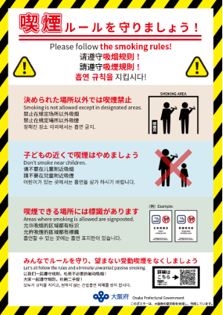
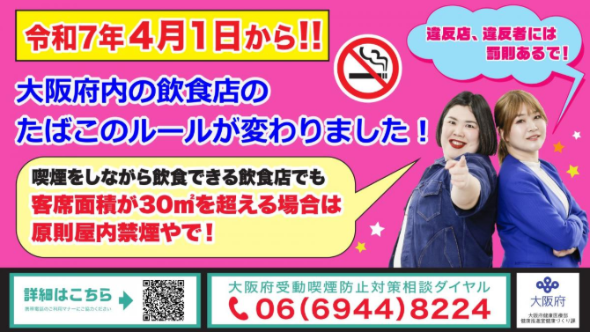
本年度の 取組み | ■特に説明したい項目 《喫煙率の減少》 ■市町村における乳幼児健康診査必須問診項目で、妊娠中の妊婦の喫煙率（令和5年度：2.4%）、育児期間中の両親の喫煙率（同：母親6.6%、父親29.1%）を把握（令和3年度より大阪市含む）し、悪影響を周知 ■女性及び子どもの健康づくりに関するリーフレットを作成し、「妊娠中の喫煙の悪影響」関する内容を記載 ■薬物乱用防止教育推進講習会において、薬物乱用防止とともに飲酒、喫煙を含む依存症予防についても啓発を実施 【12月2日開催 160人参加】 ■特定健診・保健指導従事者の資質向上を目的に研修会を実施（オンライン研修の内容に「喫煙」を含め実施。対面研修テーマに「喫煙」を設定）。【オンライン研修：700人※令和7年12月時点、対面研修：138人】 ■「喫煙（たばこから自分と周囲の人を守りましょう）」を含む「健活10」を広く府民に周知するため、イベントやチラシ、ホームページ等を活用した啓発をオール大阪体制で実施 ■保健所による禁煙支援、大学等による講演や啓発媒体の貸し出し及び世界禁煙デーや禁煙週間を活用した周知 ■薬剤師会を通じて薬局に対する禁煙サポート講演を実施するとともに、府内の禁煙サポート実施医療機関をホームページで公表するなど、禁煙支援の取組みを推進 ■健康増進法及び令和7年4月に全面施行された大阪府受動喫煙防止条例について、全面施行直前直後に合わせ、集中的にデジタルサイネージ広告、大阪府域市町村との同時広報を中心にリーフレット・ガイドブック配布、ポスター掲示、SNS等による周知啓発 ■今年度、大阪・関西万博を契機に大阪に訪れる多くの外国人観光客に対し、正しいたばこのルールを理解いただくための多言語ポスター（英語・中国語(簡体字・繁体字)・韓国語）を新たに作成、会場内や主要駅周知を実施 《望まない受動喫煙の防止》 ■大阪府受動喫煙防止対策相談ダイヤル等での問い合わせ、相談対応、府保健所、保健所設置市と連携した、法・条令に基づく指導、助言 ■令和7年度からの条例規制対象施設（約4,000店）に対し、遵守状況について個別での電話対応または郵送による周知 ■府民向け意識調査（法・条例の認知度、受動喫煙を受けた機会等）を実施 ■屋内の喫煙の規制が強化されることで、喫煙所の需要が高まることから、屋内・屋外含め公衆喫煙所の整備を促進することで、望まない受動喫煙を防止
大阪府受動喫煙防止条例
多言語ポスター

Slide 32
令和7年度 最終予算 （主要事業） | たばこ対策事業（95,080千円） オール大阪による健康づくり推進事業（26,997千円）
課題・必要な取組み | 《喫煙率の減少》 ■禁煙に係る効果的な周知啓発 ■児童・生徒を対象とした喫煙防止教育等の充実 ■若い世代における喫煙及び受動喫煙防止に係る周知 ■保健医療関係機関（医療機関・薬局等）が取り組む禁煙サポートの推進（取組機関の増加等） 《望まない受動喫煙の防止》 ■健康増進法、大阪府受動喫煙防止条例及び子どもの受動喫煙防止条例の円滑な実施と周知啓発 ■府内の公衆喫煙所の更なる充実
次年度の主な取組み | 《喫煙率の減少》 ■「喫煙」を含む「健活10」による啓発を実施 ■学校等に対する講習会等の実施 ■全大学に学生の喫煙及び受動喫煙防止に関する情報などの健康情報を発信 ■特定健診・保健指導従事者向け研修について、経験者向けの研修を実施 ■健康サポート薬局に係る技能型研修会の講演を継続実施 《望まない受動喫煙の防止》 ■府民や管理権限者等に対し、受動喫煙防止対策の周知と啓発の実施 ■健康増進法、大阪府受動喫煙防止条例に違反している施設等への指導監視の実施 ■府条例全面施行１年後の飲食店の実態調査及び府民の意識調査を実施 ■設置主体である民間事業者と連携し、公衆喫煙所の設置を促進するとともに、補助事業を実施
令和8年度 予算 （主要事業） | たばこ対策事業（78,042千円） オール大阪による健康づくり推進事業（16,822千円）【減額】

